Slide 1
MS Regele Mihai I

Slide 2
MS Regele Mihai I
Regele Mihai I
s-a nascut la 25 octombrie 1921, la Sinaia. A fost fiul Regelui Carol al II-lea si al Reginei-Mama Elena. A incetat din viata, in ziua de 5 decembrie 2017, la resedinta privata din Elvetia.

Slide 3
Introducere
Nici o alta persoana nu simbolizeaza mai bine tragedia romanilor din ultima jumtate de secol, decit Regele Mihai. El s-a nascut sa devina un mare rege intr-o tara a carei dezvoltare era comparabila cu cea a Belgiei. Dar istoria a fost potrivnica lui si poporului sau. Intii a trebuit sa lupte impotriva nazistilor, iar mai apoi impotriva comunistilor. El a fost un monarh constitutional, intr-o vreme in care Europa era dominata de dictatori.
Aceste pagini contin istoria unui rege si a poporului sau, istorie cu mult mai dramatica decit al oricarui alt rege european din ultimul secol. Este o istorie despre eroism si modestie, despre victorii si infringeri, dar inainte de toate, este parte din istoria unui popor care a dat lumii nu numai pe Dracula si Ceausescu. Este istoria Majestatii Sale Regelui Mihai I de Romania.

Slide 4
Inaintasii (1866-1921)
Familia regala romana provine din una dintre cele mai proeminente case domnitoare din istoria Europei: Dinastia Hohenzollern (vezi genealogia). Familia Hohenzollern a jucat un rol extrem de important in Germania evului mediu. Ramura principala a familiei Hohenzollern, singura supravietuitoare pina in zilele noastre, ramura Nurenmberg, s-a impartit in anul 1200 in doua linii: linia Franconica si cea Svaba.
Fondatorul Familiei Regale Romane, Carol de Hohenzollern-Sigmaringen a fost descendent al liniei Svabilor si s-a nascut in Sigmaringen (in sudul Germaniei de azi), in aprilie 1839. Carol a venit in Romania in 1866, incognito. Aceasta precautie era necesara, deoarece a trebuit sa traverseze Austria, care era in relatii de tensiune cu Prusia la acea vreme. El a fost proclamat 'domnitor' al Romaniei in acelasi an, iar in 1881 el devenea primul Rege al Romaniei.
Ferdinand, unul din nepotii lui Carol (care nu a avut mostenitori directi) a succes unchiului sau la tron. In timpul domniei sale, visul romanilor de a se uni intr-un singur stat a devenit realitate. El a fost incoronat Rege al Romaniei Mari in 1922.
Regele Ferdinand si regina Maria au avut mai multi copii, cel mai mare dintre ei, principele Carol, urmand sa mosteneasca coroana de otel a Romaniei. Carol a fost primul Hohenzollern nascut in tara noastra. Inteligent si cultivat, cu o personalitate debordanta, Carol ar fi putut sa fie un mare rege, insa defectele i-au umbrit calitatile, au zdruncinat dinastia si au subrezit democratia din Romania.
In timpul primului razboi mondial, parasindu-si indatoririle de militar, Carol a fugit impreuna cu Zizi Lambrino, fiica unui maior din anturajul Curtii, la Odessa, unde cei doi s-au si cununat in anul 1918. Casatoria lor morganatica a fost insa anulata, astfel ca, in 1921, dupa o lunga calatorie in jurul lumii, principele Carol urma sa o cunoasca pe Elena, din familia regala a Greciei. In acelasi an, Carol si Elena s-au casatorit, iar pe 25 octombrie 1921 se nastea, la Sinaia, in Castelul Foisor, Mihai, viitorul Rege al Romaniei.

Slide 5
Copilaria. Prima domnie (1927-1930)
Nasterea unui nou principe a fost vestit in toata tara prin salve de tun. Acest eveniment asigura intarirea dinastiei si implicit a institutiei monarhice. Iata cum anunta regele Ferdinand venirea pe lume a lui Mihai:
' Ferdinand I prin gratia lui Dumnezeu si vointa Nationala Rege al Romaniei. La toti de fata si viitori sanatate! Astazi Pronia Cereasca a harazit Dinastiei un nou vlastar. Alteta Sa Regala Principesa Mostenitoare Elena a Romaniei a dat nastere unui fiu, care a primit numele de Mihai. Sunt incredintat ca intreg poporul roman, care atat in clipele de bucurie ca si in cele de griji a fost intotdeauna sprijinul Tronului si Dinastiei, va sarbatori cu insufletire fericitul eveniment impreuna cu Mine si Familia Mea. Dragostei poporului Meu prea iubit incredintez pe principele nou nascut. Dat la Palatul Regal in ziua de 25 octombrie 1921, No 4266' ['Universul', vineri, 28 octombrie 1921].

Slide 6
Copilaria. Prima domnie (1927-1930)
Nu trecusera decat putini ani de la incetarea primului razboi mondial iar in Romania aveau loc mari reforme politice si sociale. Reforma agrara promisa de catre Regele Ferdinand ostasilor de pe campurile de lupta a fost pusa in aplicare, astfel ca sute de mii de tarani deveneau proprietari de pamant; in 1923, Parlamentul Romaniei aproba o noua Constitutie, considerata a fi una din cele mai liberale din Europa acelor vremuri. In aceasta Constitutie se stipula ca Tronul Romaniei este mostenit din tata in fiu, cu excluderea perpetua femeilor de la succesiune. Astfel, Mihai devenea al doilea in linia directaa succesiunii la tron.
Copilaria lui Mihai a fost insa marcata de neintelegerile aparute intre parintii sai. Nu dupa mult timp de la nasterea sa, tatal sau, principele Carol, a inceput o aventura cu Elena Lupescu. Aceasta relatie avea sa se dovedeasca mai mult decat un simplu amor pasager. Carol s-a indepartat tot mai mult de sotia lui, si, dupa trei ani de la prima intalnire cu Elena Lupescu, fuge cu aceasta, in 1925, in strainatate, la Paris. De acolo, il anunta pe Rege ca renunta la titlul de principe mostenitor si la toate drepturile si obligatiile ce decurg din acesta.

Slide 7
Copilaria. Prima domnie (1927-1930)
Regele Ferdinand a trebuit sa-si modifice prevederile testamentare, si sa-l inlature pe Carol din familie. In 1926, Mihai ajungea, la numai cinci ani, mostenitorul tronului Romaniei, iar tatal sau devenea un 'simplu' cetatean cu numele de Carol Caraiman, locuind la Paris impreuna cu amanta lui.
Din pacate, dupa numai 13 ani de domnie, Regele Ferdinand se stinge din viata la numai 62 de ani, rapus de o necrutatoare boala. Chiar daca nu a fost lunga, domnia sa a marcat enorm istoria Romaniei. Cand a preluat Coroana, in anul 1914, Romania avea mai putin de 150 de mii de km patrati si aproximativ 7.7 milioane de locuitori. La moartea sa suprafata Romaniei atingea 295 de mii de km patrati si o populatie de peste 17 milioane de locuitori. Transformarile nu au fost numai cantitative ci poate in primul rand calitative, Regele Ferdinand lasand mostenire o tara cu un regim de democratie parlamentara in care votul universal luase locul votului censitar practicat in Romania dinaintea primului razboi mondial.

Slide 8
Copilaria. Prima domnie (1927-1930)
La 20 iulie 1927, plecand de la Sinaia, micul Rege Mihai soseste, impreuna cu mama sa, la Bucuresti, fiind intampinat de primul ministru Ionel Bratianu. Membrii Regentei depun juramantul in fata parlamentului iar in toate garnizoanele din tara se jura credinta noului Rege. Regenta era constituita din trei membri: principele Nicolae, unchiul lui Mihai, Miron Cristea, Patriarhul Bisericii Ortodoxe Romane si Gheorghe Buzdugan, presedintele Inaltei Curti de Casatie. Prin decesul ultimului, in Consiliul de regenta a intrat ulterior George Sarateanu.
Regele-copil isi incepe scoala primara la Castelul Peles, din Sinaia, resedinta de vara a familiei regale, avandu-l ca mentor pe profesorul Nicolae Saxu.
Inca de mic copil, Mihai avea sa se arate pasionat de automobile si de mecanica, pasiuni care aveau sa-i fie de folos mai tarziu in viata. Prima sa masina cu motor, primita de la mama sa, se numea 'Gandacul rosu' si era propulsata cu ajutorul unor baterii electrice. ' am inceput sa conduc un Rolls Royce, care apartinuse bunicului meu, Regele Ferdinand' avea sa-si aminteasca Regele Mihai. 'Asta se intampla insa pe un fel de islaz, in apropiere de Bucuresti uneori si la Sinaia' [Andrei Savulescu - 'Regele Mihai-automobilist, mecanic, pilot profesionist']. Toate acestea se petreceau in 1927, cand Mihai avea numai 6 ani.
In 1930 insa, tatal sau avea sa revina in tara pe calea aerului, si la numai doua zile, pe data de 8 iunie 1930, Carol a fost proclamat Rege in fata camerelor reunite ale parlamentului.

Slide 9
Mihai, Mare Voievod de Alba-Iulia (1930-1940)
La reintoarcerea lui Carol a contribuit din plin situatia din tara, viata politica fiind marcata de numeroasele divergente existente intre partidele politice ale acelor vremuri. Introducerea votului universal nu a adus numai foloase prin posibilitatea tuturor cetatenilor de a-si exprima optiunile ci a generat si o faramitare a vietii politice. Daca inainte de primul razboi mondial in Romania existau doua partide puternice -liberalii si conservatorii- a caror alternanta la putere asigura stabilitatea sistemului politic, dupa razboi situatia s-a schimbat radical. Partidul conservator s-a dezintegrat, locul sau pe scena politica fiind luat de alte partide. In schimb, partidul liberal condus cu o mana de fier de catre Ionel Bratianu a ramas o buna bucata de timp la guvernare, fiind de altfel si principala grupare politica ce se opunea reintoarcerii lui Carol pe tron.
Insa moartea lui Ionel Bratianu, la scurt timp dupa aceea a Regelui Ferdinand in anul 1927, a diminuat mult din autoritatea guvernului. In acelasi timp, Regenta nu avea nici ea autoritatea necesara si aceasta in primul rand pentru ca Principele Nicolae, fratele lui Carol si unchiul lui Mihai, care ar fi trebuit sa fie stalpul Regentei, era total dezinteresat de politica. Nicolae considera obligatiile sale de regent ca pe un sir de corvezi. Spiritul sau impulsiv, renumit de altfel in epoca, ca si relatia sa cu Ioana Dumitrescu, sotia unui avocat pe nume Radu Saveanu, a daunat mult imaginii Regentei. De altfel, principele Nicolae nici nu avea sa se opuna reintoarcerii fratelui sau pe tron, ba din contra, a favorizat discret curentul 'carlist'.

Slide 10
Mihai I, Rege al Romaniei (1940-1947)
A doua domnie a Regelui Mihai a inceput in conditii dramatice, intr-o Romanie mica, ciuntita din toate partile, intr-o Europa in razboi. Prerogativele regale fusesera drastic limitate, intreaga putere executiva aflandu-se in mainile lui Ion Antonescu si a guvernului sau compus in mare parte din membrii miscarii legionare.
Generalul venise la putere cu ajutorul legionarilor si, in consecinta, primul decret dat sub domnia Regelui Mihai a fost practic o consfintire a acestei stari de fapt aparute in ultimele zile dinaintea abdicarii tatalui sau: 'Art.1. Statul roman devine stat national legionar; Art.2. Miscarea legionara este singura miscare recunoscuta in noul stat (); Art.3. Domnul general Ion Antonescu este conducatorul statului legionar si seful regimului legionar; Art.4. Domnul Horia Sima este conducatorul miscarii legionare.' Si pentru ca miscarea legionara era o miscare extremista care uza de mijloace violente pentru a-si impune vointa, crimele politice ale noului regim nu au intarziat sa-si faca 'aparitia'. Legionarii nu erau de fapt la primele atentate, pentru ca cei doi prim-ministri asasinati in timpul lui Carol al II-lea au fost ucisi tot de catre acestia. Aflati la putere, legionarii si-au indreptat 'atentia' in principal impotriva acelor oameni politici sau personalitati ale vietii publice care s-au remarcat prin atitudinea lor anti-legionara. Intre cei ucisi s-au numarat marele savant Nicolae Iorga, care a fost si profesorul de istorie al Regelui Mihai, si profesorul Virgil Madgearu, om politic national-taranist si remarcabil economist.
Pe plan extern Romania a devenit practic un satelit al Germaniei atat din punct de vedere politic cat si din punct de vedere economic.

Slide 11
Mihai I, Rege al Romaniei (1940-1947)
Situatia Regelui Mihai in acea perioada era una foarte stranie. Desi era formal seful Armatei si suveran al Romaniei, participarea sa la decizile politice si militare ale guvernului a fost sistematic impiedicata de catre Antonescu. Maresalul (intre timp Antonescu fusese inaintat la rangul de maresal) l-a inconjurat pe Rege cu oameni care il informau despre toate miscarile tanarului suveran. Multi dintre aghiotantii regali trimiteau rapoarte scrise maresalului, rapoarte care duceau la schimbari permanente ale personalului din jurul Regelui.
In mijlocul acestor sicane zilnice, Regele Mihai a trait si un moment de bucurie prin reintoarcerea din exil a mamei sale. Regina-Mama Elena fusese practic alungata de catre Carol al II-lea, insa Antonescu a considerat oportuna reintoarcerea ei in primul rand pentru a desavarsi educatia fiului ei. Mihai si mama sa au reusit sa schimbe atmosfera de la Curtea regala, reducand din fastul costisitor impus de catre Carol al II-lea. De asemenea aleile din jurul Castelului Peles au fost redeschise accesului publicului.
In acest timp, pe fondul violentelor si asasinatelor comise de catre legionari, conflictul dintre Ion Antonescu si Horia Sima a devenit tot mai acut, indreptandu-se cu pasi rapizi catre o confruntare deschisa. Astfel, in luna ianuarie a anului 1941, legionarii lui Sima au declansat o rebeliune armata cu scopul de a-l inlatura pe Antonescu si a pune mana pe intreaga putere. Insa Antonescu, primind 'suport moral' din partea lui Hitler, a trecut, cu ajutorul armatei, la inabusirea rebeliunii. Nereusind in tentativa lor de a-l atrage pe Regele Mihai de partea lor, legionarii au fost inlaturati de la putere, Horia Sima refugiindu-se tocmai in Germania, unde Hitler avea sa-l 'tina' ca modalitate de santaj la adresa lui Antonescu.

Slide 12
Mihai I, Rege al Romaniei (1940-1947)
La 27 ianuarie 1941 Antonescu a constituit un guvern militar, din care legionarii au fost complet eliminati. S-a instaurat, in acest fel, al treilea regim autoritar din istoria moderna a Romaniei, dupa cel al lui Carol al II-lea si cel national-legionar. Mijloacele de propaganda ale acelor vremi il elogiau zi de zi pe maresalul Antonescu, semnificativa in acest sens fiind o statistica a presei (evident oficiale pentru ca presa libera practic nu exista) anului 1943 care a publicat peste 1290 de articole elogioase la adresa maresalului fata de numai 261 despre Rege.
Anul 1941 avea sa marcheze intrarea Romaniei in razboi. La 22 iunie Antonescu a ordonat armatei sa treaca Prutul. In acest fel, Romania s-a alaturat din prima zi Germaniei in razboiul contra Uniunii Sovietice, cu speranta redobandirii teritoriilor pierdute nu numai in est ci si in vest. Antonescu credea ca prin angajarea in razboi alturi de germani ii va face pe acestia din urma sa sprijine Romania in redobandirea Ardealului de nord ocupat de catre Ungaria, tot in 1940. Aceasta speranta s-a dovedit desarta, pentru ca in spatele unor false promisiuni, Hitler cauta sa se foloseasca atat de Romania cat si de Ungaria in realizarea scopurilor sale.
Intrarea Romaniei in razboi a fost bine primita atat de catre populatie cat si de catre armata, Rege sau oamenii politici democrati din opozitie, Iuliu Maniu si Constantin Bratianu, cu toate ca Antonescu a ordonat declansarea luptelor fara sa se consulte cu nici un factor politic. Ba mai mult, Antonescu nici macar nu incheiase vreun tratat sau vreo conventie cu Germania care sa stipuleze conditiile si limitele colaborarii. Edificator despre felul in care vedea maresalul conducerea tarii este faptul ca Regele Mihai nici macar nu a fost anuntat despre inceperea razboiului, afland despre aceasta de la radio BBC.

Slide 13
Mihai I, Rege al Romaniei (1940-1947)
Daca recucerirea Basarabiei si Bucovinei de nord au fost actiuni fara indoiala populare, continuarea razboiului dincolo de raul Nistru, care reprezenta granita de est a Moldovei istorice si a Romaniei mari, a fost intampinata cu ostilitate. Regele Mihai i s-a opus cu hotarare, ca si unii generali din armata sau oamenii politici democrati. Iuliu Maniu a adresat nenumarate memorii in care atragea atentia maresalului Antonescu asupra marii greseli pe care a facut-o trimitand trupele sa lupte pe teritorii care nu au apartinut niciodata Romaniei. Campania din est a adus nenumarate complicatii si in relatiile tarii noastre cu Anglia si Statele Unite, in cele din urma, la presiunile Rusiei, cele doua puteri aliate raspunzand in cele din urma anterioarelor declaratii razboi ale Romaniei. Cu toate aceste conditii, reprezentantii Statelor Unite au precizat ca ei considera participarea la razboi a romanilor ca nefiind expresia liberei vointe, ci o constrangere din partea Germaniei naziste.
Treptat, pe masura ce trupele romane se afundau din ce in ce mai adanc pe teritoriul sovietic, opozitia din tara incepea sa se coaguleze iar eforturile diplomatice ale acesteia incep sa se indrepte catre gasirea unor solutii de scoatere a Romaniei din razboiul impotriva aliatilor. Discursul Regelui Mihai cu ocazia anului nou 1943, rostit la radio, a avut o semnificatie aparte: 'Urarea ce fac cu acest prilej poporului meu, caruia istoria i-a harazit pana acum atatea suferinte, intretatiate doar de rare luminisuri de dreptate, este ca sfarsitul framantarilor sangeroase care sfasie omenirea sa-i aduca consfintirea definitiva a drepturilor sale nepieritoare'. Tot atunci, pe 1 ianuarie 1943, Regele a declarat public, in fata intregului corp diplomatic venit sa-l felicite, ca spera intr-o 'pace bazata pe dreptate, libertate si intelegere'.

Slide 14
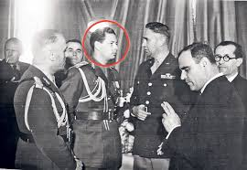

Slide 15
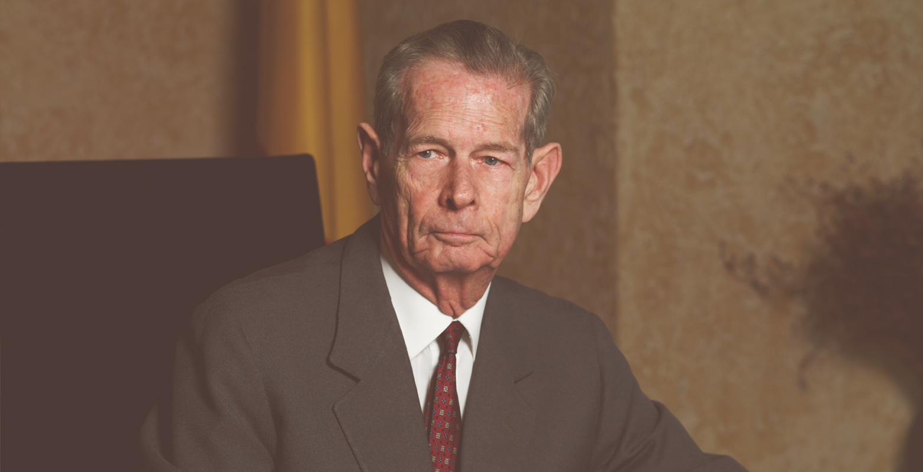

Slide 16
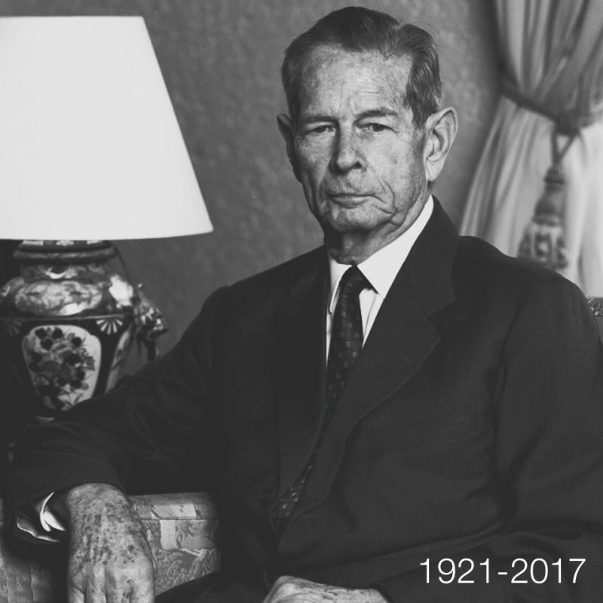

Slide 17
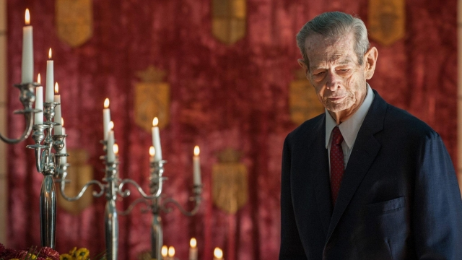

Slide 18
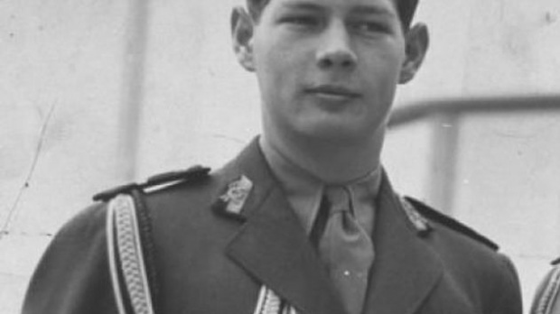

Slide 19
